Slide 1
CREDEAL
INVESTMENT MEMORANDUM
CREDEAL · 0000 · 2026-09-07
강남구 역삼동 사무용빌딩 매각
상업용 부동산 투자 플랫폼
크리딜 · IM-4A6F51 · 1

Slide 2
02 Summary
핵심요약
소재 사무용빌딩 — 법인 사옥 매입 검토 자료입니다.
매매 희망가
평당 매매가
연 임대료 절감액
자산 유형
CREDEAL · 0000 · 2026-09-07
120.0억 원
50,476,345원/평
약 -0.8억 원/년
[건물명 비공개] / 업무시설
연면적
구조
사용승인
현황
785.9㎡ (237.7평)
철근콘크리트구조
2001년 6월 22일
1~6층 [임차인B] 사용, B1 임차 중
3대 핵심 투자 포인트 (Investment Highlights)
01
사옥 가치: 해당 권역 소재 단독 사옥으로 기업 브랜딩 및 자산 축적 효과
크리딜 · IM-4A6F51 · 2

Slide 3
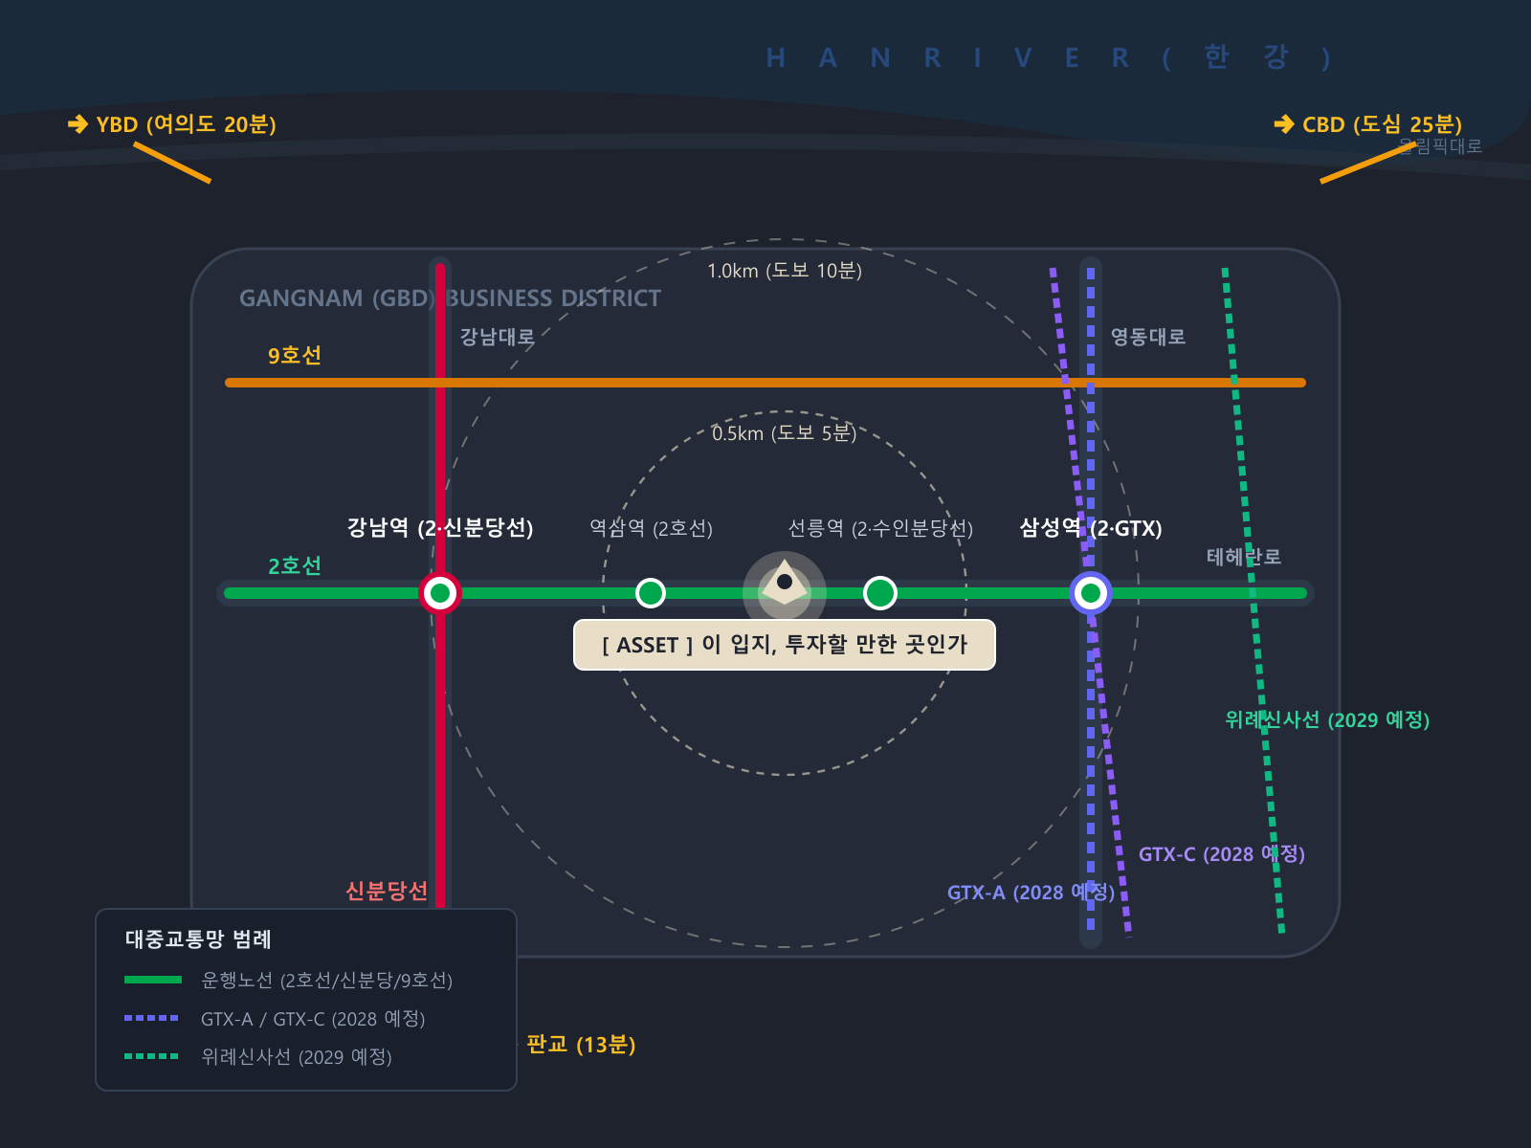
03 Location
이 입지, 투자할 만한 곳인가
입지 분석 2호선 역삼역 도보 2분(약 129m)의 역세권 도보 3분 이내, 강남 업무권역(GBD) 중심 입지로 임직원 출퇴근 편의와 대외 방문 접근성을 동시에 확보한 단독 사옥입니다. 역삼역을 기반으로 강남역(약 781m), 언주역 9호선(약 649m) 등 주요 교통축과 연계되며, 인근의 풍부한 음식점·카페·편의시설은 임직원 만족도 및 업무 효율 제고에 기여합니다. 현재 전층 사옥 임차 시 월 임차료 약 3,800만원이 소요되는 기업이라면, 직접 사용을 통해 지속적인 임차료 변동 부담을 줄이고 핵심 업무거점의 안정성을 확보할 수 있습니다. 일반상업지역 내 평지·중로각지 입지로서 업무시설 수요와 가시성을 갖췄으며, 향후 보유·임대 전환 시에도 강남 중심 업무권역의 희소한 단독 사옥 자산으로서 가치 방어력이 기대됩니다.
지하철 접근성
2호선 역삼역 도보 2분 (약 129m) 초역세권
CREDEAL · 0000 · 2026-09-07
광역 환승망
2·9호선 및 신분당선 인접 (강남역 780m)
핵심 권역
강남 핵심 업무지구(GBD) 테헤란로 중심
도로 조건
일반상업지역 중로각지·평지 입지
생활·비즈니스
풍부한 식음 및 비즈니스 지원 인프라 밀집
크리딜 · IM-4A6F51 · 3

Slide 4
04 Land
토지 현황
토지이용계획 · 개별공시지가
용도지역
일반상업지역
입지 및 권리관계 실사 포인트
법정 건폐율 상한
60%
물건 접면 도로 폭 및 진출입 여건은 현장 실사 확인 사항입니다
등기부등본상 권리관계 및 제한물권 설정 여부를 확인하였습니다
지구단위계획 및 토지이용계획상 허용 용도를 검토하였습니다
CREDEAL · 0000 · 2026-09-07
법정 용적률 상한
800%
대지면적
1,966.6㎡ (594.9평)
필지 형상
사다리형
지형
평지
임대차 및 운용 관리 상태
도로접면
중로각지
주요 임차인별 계약 만기 분산 및 렌트롤 실사가 필요합니다
관리비 정산 내역 및 수선유지비 집행 이력을 점검하였습니다
취득세 감면 및 대출 조달 구조는 금융·세무 자문 후 확정됩니다
이용상황
업무용
지목
대
개별공시지가
33,470,000원/㎡ (110,645,126원/평, 2026년)
크리딜 · IM-4A6F51 · 4

Slide 5
05 Building
이 빌딩, 어떤 자산인가
자산 개요 역삼역 도보 2분, 연면적 237.7평(약 785.8㎡) 규모의 강남권 단독 사옥형 업무시설. 서울특별시 해당 권역에 위치하며, 철근콘크리트 구조·업무시설 용도 및 2001년 6월 사용승인 이력을 갖춘 자산입니다. [임차인B]가 1~6층을 사용 중이며 잔금 시점 즉시 명도가 가능해, 실사용 기업은 전층 단독사옥 운영을 통해 외부 임차료 부담을 자산 보유비용으로 전환하고 사명·간판 표기권을 활용할 수 있습니다. 역삼역(2호선) 약 129m, 도보 2분 거리의 업무 집적지 입지는 임직원 접근성과 향후 임대·매각 수요 측면의 자산가치 방어력에 강점이 있습니다. | 항목 | 내용 |
자산 유형
[건물명 비공개] / 업무시설
입지 및 권리관계 실사 포인트
연면적
785.9㎡ (237.7평)
물건 접면 도로 폭 및 진출입 여건은 현장 실사 확인 사항입니다
등기부등본상 권리관계 및 제한물권 설정 여부를 확인하였습니다
지구단위계획 및 토지이용계획상 허용 용도를 검토하였습니다
CREDEAL · 0000 · 2026-09-07
구조
철근콘크리트구조
사용승인
2001년 6월 22일
현황
1~6층 [임차인B] 사용, B1 임차 중
교통
역삼역(2호선) 약 129m / 도보 2분
임대차 및 운용 관리 상태
용도지역
일반상업지역
주요 임차인별 계약 만기 분산 및 렌트롤 실사가 필요합니다
관리비 정산 내역 및 수선유지비 집행 이력을 점검하였습니다
취득세 감면 및 대출 조달 구조는 금융·세무 자문 후 확정됩니다
크리딜 · IM-4A6F51 · 5

Slide 6
06 Plan
사옥 사용 계획
본사 전용 공간 제원 및 층별 활용 계획
층수
지상 전층 독립 사옥 사용
단독 사옥 브랜딩 및 보안 극대화
사옥 가용 연면적
약 237.7평 (785.9㎡)
기업 단독 사옥 명칭 표기(간판 설치권) 확보로 도심 핵심 권역 내 기업 인지도 극대화
외부 입주사 간섭 없는 전층 단독 보안 통제 및 기업 문화 맞춤 인테리어 구현
CREDEAL · 0000 · 2026-09-07
적정 수용 인원
80명 본사 임직원 쾌적한 상주 공간
1인당 유효 면적
약 2.2평 (오피스 표준 면적 기준 충족)
부속 공간 활용
본사 회의실, 휴게실 및 공용 복합 공간으로 전용 활용
주차 및 이동
자주식 주차 및 승강기 설비 완비
임직원 업무 환경 및 몰입도 제고
도심 핵심 권역 역세권 입지로 핵심 인력 채용 경쟁력 및 출퇴근 접근성 확보
층별 부서 분리 및 부대 복지 공간 구성을 통한 최상의 업무 인프라 구축
잔금 및 명도
잔금일 기준 매도인 전층 즉시 퇴거 (명도 리스크 해소)
크리딜 · IM-4A6F51 · 6

Slide 7
07 Vs Lease
자가사용 vs 임차비용 비교
연간 현금 유출입 비교 (핵심 오피스 권역 임차 vs 본 사옥 매입)
비교 항목 | 핵심 오피스 권역 임차 유지 | 본 사옥 매입 운용 (120.0억) | 연간 차액 / 절감액
보증금 / 자기자본 | 보증금 5.0억원 | 자기자본 48.0억원 (LTV 60%) | -
연간 임대료/금융이자 | 연 4.56억원 (월 3,800만) | 연 3.24억원 (대출 72.0억@4.5%) | 연 +1.32억원 절감
부가 임대수익 | 0원 (해당 없음) | 0원 (전층 자가사용) | -
실질 연간 순비용 | 연 4.56억원 (소멸성 비용) | 연 3.24억원 (실질 금융부담) | 연 1.32억원 순절감 (29% 절감)
소멸성 임차료의 자산 축적 전환
10년간 임차료로 소멸되는 45.6억원을 매월 사옥 자산 형성 및 원금 상환으로 전환
핵심 오피스 권역 토지 지가 상승분을 법인 자산으로 온전히 흡수
CREDEAL · 0000 · 2026-09-07
10년 누적 자산 형성 및 순현재가치 비교 (단위: 억원)
법인세 절감 및 사옥 보유 안정성
대출 이자비용 및 건물 감가상각비의 손금산입으로 법인세 절감 효과 극대화
임대인의 계약 갱신 거절이나 퇴거 리스크 없이 10년 이상 안정적 사옥 운용
구분 (10년 누적) | 임차 지속 | 본 사옥 매입 보유 | 비고
10년간 순 비용 지출 | 45.6억원 (전액 소멸) | 32.4억원 (실질 이자·비용) | 13.2억원 현금 유출 절감
10년 후 부동산 자산가치 | 0원 (보증금 5.0억 원금 회수) | 180.0억원 (연 4.1% 지가상승 가정) | 핵심 오피스 권역 토지 가치 형성
10년 후 법인 순자산 기여 | -45.6억원 | +73.2억원 (매각 시 세전 차익) | 법인 재무제표 획기적 개선
크리딜 · IM-4A6F51 · 7

Slide 8
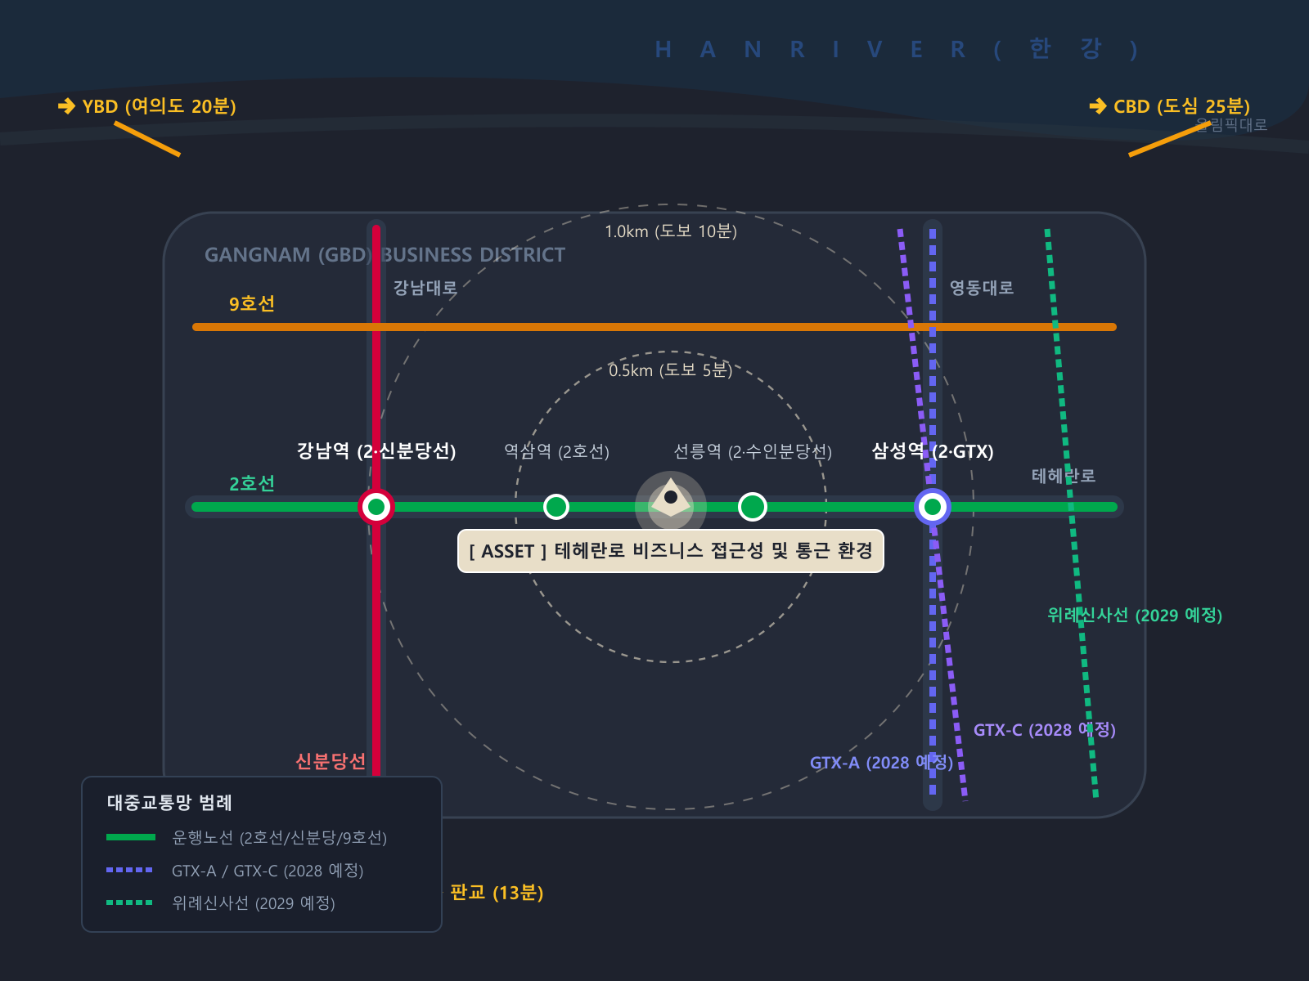
08 Commute
테헤란로 비즈니스 접근성 및 통근 환경
핵심 비즈니스 권역 비즈니스 입지
지하철 도보 접근성
핵심 비즈니스 권역 도보 접근 초역세권 입지
CREDEAL · 0000 · 2026-09-07
환승역 접근성
주요 간선 지하철 및 복합 환승역 연계로 광역 접근성 우수
광역 도로 교통망
도심 주요 간선도로 및 도심 고속화도로 직결 접근로 인접
임직원 출퇴근 편의
핵심 비즈니스 권역 비즈니스 거점 연결로 수도권 전역 통근 편의성 극대화
주변 비즈니스 인프라
금융기관, 기업 지원시설, 특허/법률/세무 전문 서비스 밀집
인재 유치 및 통근 만족도 극대화
핵심 비즈니스 권역 역세권으로 우수 IT/전문직 인재 채용 시 강력한 경쟁력 확보
광역 대중교통망 연계로 수도권 전역 임직원 통근 피로도 최소화
카카오 지도 / V-World
크리딜 · IM-4A6F51 · 8

Slide 9
09 Value
테헤란로 희소 통사옥의 자산가치 및 브랜딩
자산 가치 제안 및 거시적 투자 배경
통사옥 희소성
핵심 비즈니스 권역 내 단독 사옥 가용 매물 극히 희소
기업 단독 브랜딩 및 대외 신인도 제고
사옥 단독 명칭 표기
건물 전면 사옥 단독 명칭 표기(간판 설치권) 및 기업 단독 브랜딩 확보
핵심 비즈니스 권역 내 단독 사옥 보유로 기업 위상 및 투자자/고객사 신뢰도 제고
채용 설명회, 고객사 미팅, IR 행사 등 자체 공간 활용을 통한 브랜드 가치 증대
CREDEAL · 0000 · 2026-09-07
지가 하방 경직성
핵심 비즈니스 권역 토지 가치 지속 상승세로 자산 가치 보존
환금성 및 엑시트
권역 내 풍부한 사옥 수요 기반 최상의 환금성 및 매각 용이성
명도 및 즉시 입주
잔금 시 지상 전층 공실 인도 조건으로 인테리어 즉시 착공 가능
토지 지가 상승에 따른 인플레이션 헤지
현금 가치 하락 방어 및 법인 차원의 최우량 실물 안전자산 확보
장기 보유 후 리모델링 또는 재매각 시 막대한 자본 이득(Capital Gain) 실현
크리딜 · IM-4A6F51 · 9

Slide 10
10 Capital
투자 및 자본 조달 구조 분석
1. 총취득원가 및 자기자본 소요
2. LTV 시나리오별 레버리지 효과
매매 희망가 (A)
120.0억 원
구분 | 대출비율 | 실투자금 | 예상수익률
전액 자기자본 (무차입) | 0% | 120.6억 | 3.78%
보수적 차입 (안정형) | 40% | 72.6억 | 3.11%
표준 차입 (기본형) | 50% | 60.6억 | 2.77%
적극적 차입 (레버리지) | 60% | 48.6억 | 2.27%
CREDEAL · 0000 · 2026-09-07
취득세 (4.6% 법정)
5.52억 원
중개보수 (0.9% 한도)
1.08억 원
총취득원가 (A + 세/비용)
126.6억 원
(-) 임대보증금 승계
6.0억 원
역레버리지 유의 구간
(-) 담보대출 조달
60.0억 원
차입 금리가 자산 총수익률을 상회하여 대출 실행 시 자기자본수익률이 하락할 수 있습니다. 에쿼티 비중 확대를 권장합니다.
실투자금 (Net Equity)
60.6억 원
크리딜 · IM-4A6F51 · 10

Slide 11
11 Thesis
핵심 투자 논거
테헤란로 80인 단독 사옥 매입의 전략적·재무적 타당성
01
테헤란로 초역세권 입지
02
80인 본사 즉시 입주
2호선 역삼역 도보 5분(약 350m) 강남 핵심 업무권역으로 우수 IT/전문직 인재 유치 최적
잔금일 기준 지상 1~6층 매도인 직접 퇴거 확약으로 공실 및 명도 리스크 전무
CREDEAL · 0000 · 2026-09-07
03
연 1.8억+ 현금 절감
04
기업 단독 브랜딩 확보
강남 프라임 오피스 임차 대비 연간 순지출 1.8억원 이상 절감 및 10년 자산 축적 극대화
사옥 단독 명칭 표기(간판 설치권) 확보 및 독립 사옥 운영을 통한 대외 신인도 제고
종합 가치 제안
테헤란로 이면 희소 통사옥으로, 임차료 지출을 법인 자산 축적으로 전환하는 최적의 자가 사옥 매입 기회입니다.
크리딜 · IM-4A6F51 · 11

Slide 12
12 Risk
핵심 리스크 진단 및 대응 방안
명도 리스크
권리 리스크
세무 리스크
해소 완료
완전 무결
사전 검토
CREDEAL · 0000 · 2026-09-07
매도인 지상 전층 사용 중으로 매매 잔금 시 전원 퇴거 확약서 징구 완료
등기부 갑구 권리분쟁 전무, 을구 근저당 1건은 잔금 시 동시 변제·말소 조건
과밀억제권역 법인 사옥 취득세 중과 요건 및 적격 분할/지점 설치 사전 세무 자문 완료
실사 단계에서 법률·세무·물리적 실사를 통해 잔여 잠재 리스크를 철저히 차단합니다.
크리딜 · IM-4A6F51 · 12

Slide 13
13 Checklist
실사 및 확인 필요사항
거래 안정성 확보를 위한 필수 법률·물리·임대차 실사 점검 항목 (총 6건)
✓
등기부등본 갑구/을구 권리관계 및 근저당 채권최고액 전액 말소 조건 원본 대조
✓
토지이용계획확인원상 도시계획시설 저촉, 건축선 후퇴, 지구단위계획 특별계획구역 확인
CREDEAL · 0000 · 2026-09-07
✓
임대차 원본 계약서 대조 (보증금, 월임대료, 관리비 실입금 내역 및 제소전화해조서)
✓
기계식 주차기 정기 안전점검 합격증, 승강기 검사필증, 소방 완비증명서 실물 실사
✓
건축물대장상 위반건축물 등재 여부 및 불법 증축·용도변경 이행강제금 납부 이력 점검
✓
정화조 용량 대비 현 업종 적합성 및 하수도 원인자부담금 추가 부과 대상 여부 확인
※ 본 체크리스트는 계약 전 매수인의 안전한 자산 인수를 위한 필수 확인 사항이며, 실사(Due Diligence) 결과에 따라 매매 조건 및 잔금 일정이 조정될 수 있습니다.
크리딜 · IM-4A6F51 · 13

Slide 14
14 Process
검토 후 다음 단계는 무엇인가
01
02
03
04
CREDEAL · 0000 · 2026-09-07
1단계
2단계
3단계
4단계
관심 표명 및 상담
담당 중개사를 통한 매입 의향 확인 및 기초 브리핑 자료 수령
비밀유지협약(NDA)
임대차 계약서 원본, 정밀 도면, 관리비 정산서 등 상세 자료 열람
현장 실사(DD)
건물 구조, 승강기·주차 설비, 누수 및 실사용 공간 직접 점검
매수의향서(LOI) 및 계약
매매 대금, 잔금 일정, 명도 특약 조율 후 최종 매매계약 체결
크리딜 · IM-4A6F51 · 14

Slide 15
15 Closing
표기 기준 및 면책
01
관심 표명
→
02
NDA 체결
→
03
현장 실사
담당 중개사에게 초기 관심 표명 및 상담 요청
비밀유지계약 후 상세 임대차·재무 자료 제공
건물 컨디션 및 설비 직접 확인 후 의향서(LOI) 제출
CREDEAL · 0000 · 2026-09-07
데이터 출처 표기
면책 조항
✓ 공부확인
등기부·대장 등 공적 장부 직접 확인
본 자료는 투자 권유가 아니며, 기재된 정보의 정확성을 보증하지 않습니다.
★ 전문가검증
세무사·감정평가사 등 전문가 확인
▲ 매도인고지
매도인이 구두 또는 서면으로 고지
● 중개인입력
중개인 현장 조사 및 경험 기반 입력
◇ AI추정·가정
시나리오 분석 및 AI 모델 추정
IM-4A6F51
크리딜 · IM-4A6F51 · 15

Slide 16
16 Records
공부 발췌
건축물대장 표제부
건물명
사옥용 빌딩
입지 및 권리관계 실사 포인트
주용도
업무시설
물건 접면 도로 폭 및 진출입 여건은 현장 실사 확인 사항입니다
등기부등본상 권리관계 및 제한물권 설정 여부를 확인하였습니다
지구단위계획 및 토지이용계획상 허용 용도를 검토하였습니다
CREDEAL · 0000 · 2026-09-07
구조
철근콘크리트구조
연면적
785.9㎡ (237.7평)
임대차 및 운용 관리 상태
주요 임차인별 계약 만기 분산 및 렌트롤 실사가 필요합니다
관리비 정산 내역 및 수선유지비 집행 이력을 점검하였습니다
취득세 감면 및 대출 조달 구조는 금융·세무 자문 후 확정됩니다
크리딜 · IM-4A6F51 · 16

Slide 17
17 Title
권리관계
등기부등본 권리관계 요약
소유권
단독 소유 (실사 확인 필요)
제한물권 및 근저당 말소 확약
제한물권
근저당권 외 특이사항 없음
매매 잔금 시 기존 설정된 근저당권 및 담보 설정 전액 말소 조건 승계
소유권 이전 등기 및 근저당 말소 동시 이행을 통한 매수인 권리 확보
임차인 임대보증금 승계 확약서 징구 및 대항력 유무 원본 대조 필수
CREDEAL · 0000 · 2026-09-07
권리분쟁
압류·가압류·가처분 내역 없음
신탁등기
해당 없음 (일반 등기)
소유권 분쟁 및 처분금지 가처분 검토
등기부 갑구상 소유권 분쟁, 압류, 가압류, 가처분 등 제한 사항 전무 확인
매도인 본인 확인 및 인감증명서, 위임장 진위 여부 사전 실사 완료
신탁 등기 또는 공동 담보 설정 여부 점검 완료
크리딜 · IM-4A6F51 · 17

Slide 18
18 District
상권 분석
소상공인 상권 분석
상권명
해당 상권
상권 활성도 및 유동인구 특성
매출지수
80
해당 상권은 근린생활·F&B 중심의 안정적 배후 수요 형성
일평균 유동인구 풍부 기반의 지속적 점포 매출 창출력 확보
개업률(2.8%) 및 폐업률(2.1%) 기준 상권 생존 안정성 검증
CREDEAL · 0000 · 2026-09-07
점포수
500개
MD 구성 및 집객력 강화 전략
직장인 및 배후 주거단지 소비 특성을 고려한 앵커 테넌트 유치 적합
주말/주중 시간대별 매출 분산 구조로 안정적 임대료 수취 환경 조성
인근 대형 집객 시설과의 시너지 효과를 통한 상권 확장 잠재력 보유
크리딜 · IM-4A6F51 · 18

